Slide 1
AI 專題發想及 Vibe Coding 應用開發
從使用者痛點、MVP 需求拆解到 AI Studio 靈敏原型實作
Notes:
開場介紹上午 3 小時學習目標：如何將模糊想法變成落地專題網站。

Slide 2
上午課程：AI 專題發想及 VIBE CODING 應用開發
上午課程地圖：三小時完成一個可操作原型
單元一：觀念範疇
0:00 - 0:45
• Vibe Coding 正確心態
• 人與 AI 的責任邊界
• 破除四大常見開發誤會
單元二：需求與 MVP
0:45 - 1:30
• 痛點與使用者定位
• MVP 範圍裁剪與驗收
• 任務卡模板實作演練
單元三：Vibe 實作
1:30 - 2:30
• Google AI Studio 7 步法
• Frontend Prompt 精準輸出
• 同儕交換測試與最小修正
單元四：專題
2:30 - 3:00
• 挑選成果發表分組題目
• 定義第一版 MVP 規格
• 建立初步網站雛型
Notes:
簡述今日上午四個單元，強調做小、做完、做可驗收。

Slide 3
上午課程：AI 專題發想及 VIBE CODING 應用開發
Vibe Coding 核心哲學：人是架構師，AI 是加速器
AI 負責：高效執行與產出
• 快速產生 HTML/CSS/JS 初稿
• 依指令重複修改樣式與版面
• 提供錯誤原因與修復建議
• 自動撰寫手動測試清單
人類負責：方向、邏輯與責任
• 定義真實業務問題與優先順序
• 判斷產出內容的真實性與合理性
• 掌控資料隱私與資安合規性
• 進行最終使用者驗收與品質把關
Notes:
強調 Vibe Coding 不是把腦袋外包，而是人與 AI 的精準分工。

Slide 4
上午課程：AI 專題發想及 VIBE CODING 應用開發
破除 Vibe Coding 的 4 個常見誤會
誤會 1：畫面漂亮 ＝ 功能完成
• 漂亮 UI 可能只是靜態假資料
• 必須驗證點擊、表單與互動狀態
誤會 2：Prompt 越長越專業
• 長文章容易讓 AI 遺漏限制
• 關鍵在結構化：目標、限制、驗收
誤會 3：AI 程式碼一定無誤
• AI 會出現套件幻覺與邏輯漏洞
• 工程師必須進行人工測試驗證
誤會 4：一次做完全部最省時
• 一次要太多功能容易整頁爆掉
• 正確做法：先做 MVP，分步迭代
Notes:
說明「能開畫面」不等於「功能完成」，注重交付與維護性。

Slide 5
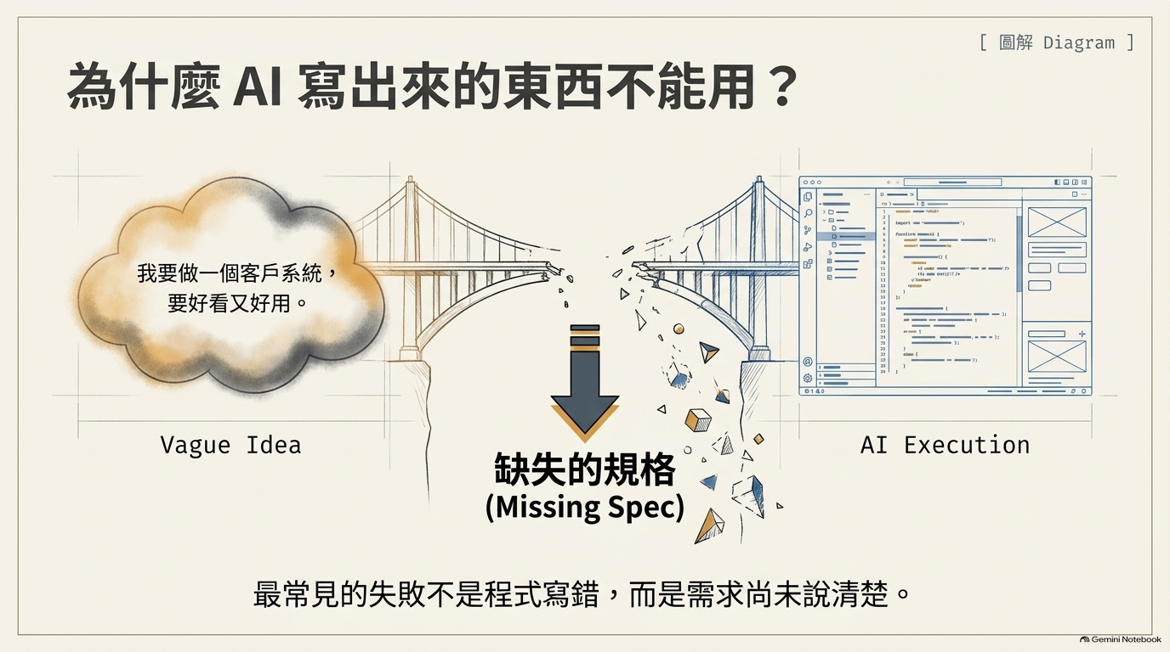

Slide 6
上午課程：AI 專題發想及 VIBE CODING 應用開發
如何把模糊點子拆解成 MVP
MVP（Minimum Viable Product，最小可行性產品）？
1. 目標使用者 (User)
• 誰會在什麼情境下使用這個網站？
• 例如：想安排週末活動的台北市民
2. 核心痛點 (Pain Point)
• 目前流程卡在哪裡？要解決什麼問題？
• 例如：資訊分散、不知如何快速篩選
3. 核心操作 (Core Action)
• 使用者第一版必須完成的動作
• 例如：類別篩選、關鍵字搜尋、送出預約
4. 驗收標準 (Criteria)
• 什麼情況下算第一版成功交付？
• 例如：375px 無橫向捲動、表單防呆有效
Notes:
引導學生在請 AI 寫 Code 之前，先完成這 4 個思維步驟。

Slide 8
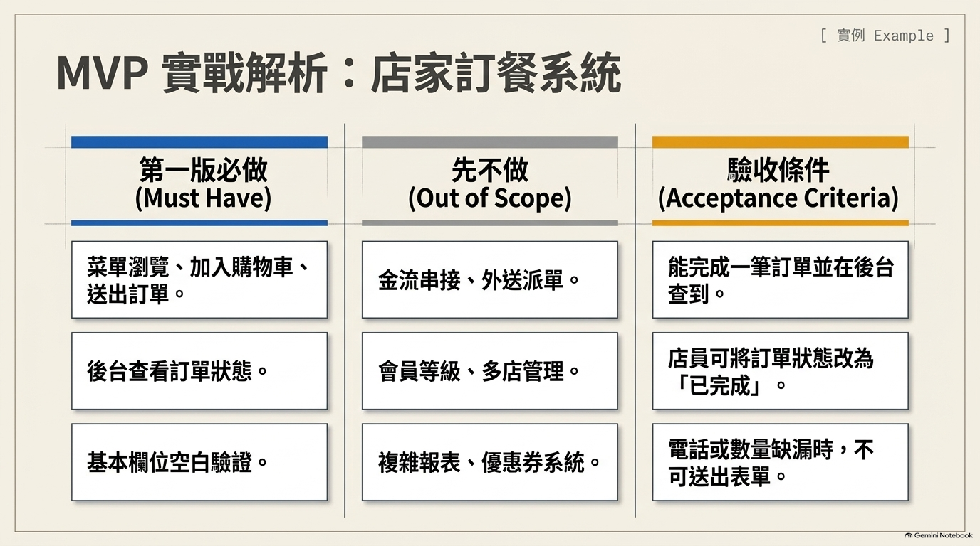

Slide 9
上午課程：AI 專題發想及 VIBE CODING 應用開發
實務工作必備：開發任務卡 (Task Card) 範本
任務卡六大核心欄位
• 【專題目標】：描述網站要完成的核心價值
• 【使用者操作】：列出主要點擊與輸入流程
• 【資料欄位】：明確定義欄位名稱與型態
• 【技術限制】：指定 HTML/CSS/JS 或 React
• 【驗收條件】：列出可客觀測試的 3-5 項指標
• 【本次不做】：明確劃定邊界，防止需求膨脹
Notes:
展示開發任務卡範本，這是學生寫 Prompt 之前的規格藍圖。

Slide 10
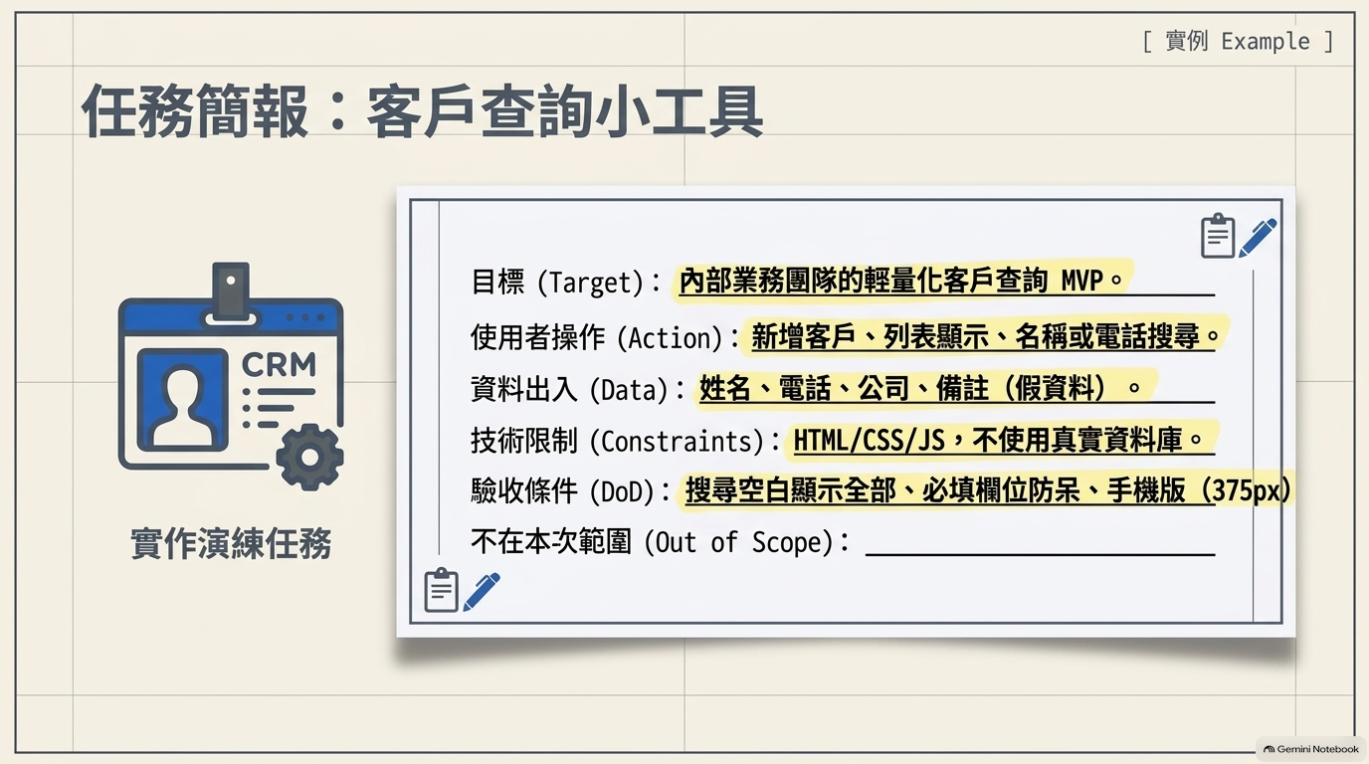

Slide 11
上午課程：AI 專題發想及 VIBE CODING 應用開發
Google AI Studio 開發環境：Build Mode 核心區域
1. Prompt 對話區
• 輸入自然語言需求與限制指令
• 進行多輪對話與微調修正
2. Preview 預覽區
• 即時渲染網站畫面與操作體驗
• 切換桌機與手機檢視尺寸
3. Code 程式區
• 查看 AI 生成的多檔案架構
• 檢視 HTML, CSS, JS 原始碼
4. Export 導出區
• 下載打包 ZIP 檔存於本機
• 準備同步至 GitHub 倉庫
Notes:
介紹 Google AI Studio 工作區，強調即時 Preview 與 Export 兩大優勢。

Slide 12
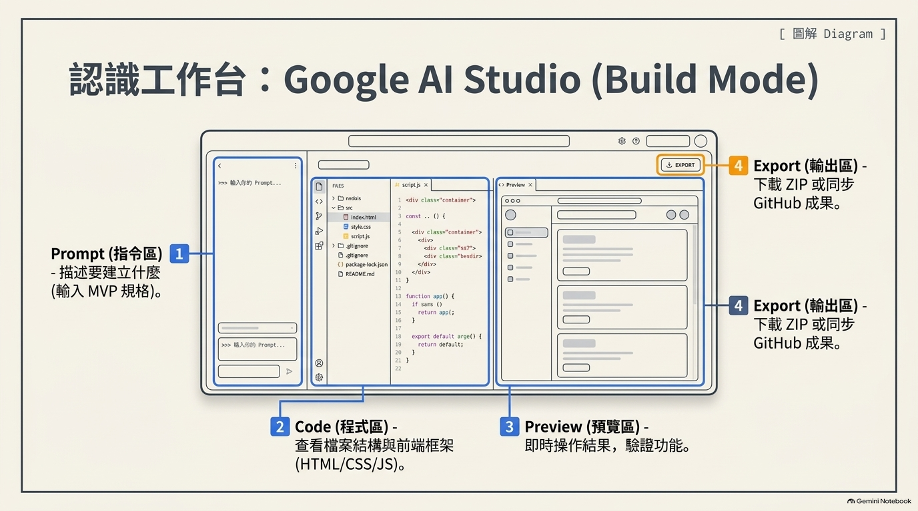

Slide 13
上午課程：AI 專題發想及 VIBE CODING 應用開發
AI 協作開發 7 步工作流：從需求到交付
Step 1-3：定義與規劃
• 1. 說明問題與完成標準
• 2. 請 AI 拆解功能與資料結構
• 3. 確認技術選擇與專案檔案階層
Step 4-7：實作與驗收
• 4. 一次只做一個可測試功能模組
• 5. 實際操作並記錄測試與 Error Log
• 6. 請 AI 進行最小修正（不重寫全頁）
• 7. 打包存檔與撰寫 README 文件
Notes:
講解 7 步協作流程，讓學生有章可循，不會無頭蒼蠅式對話。

Slide 14
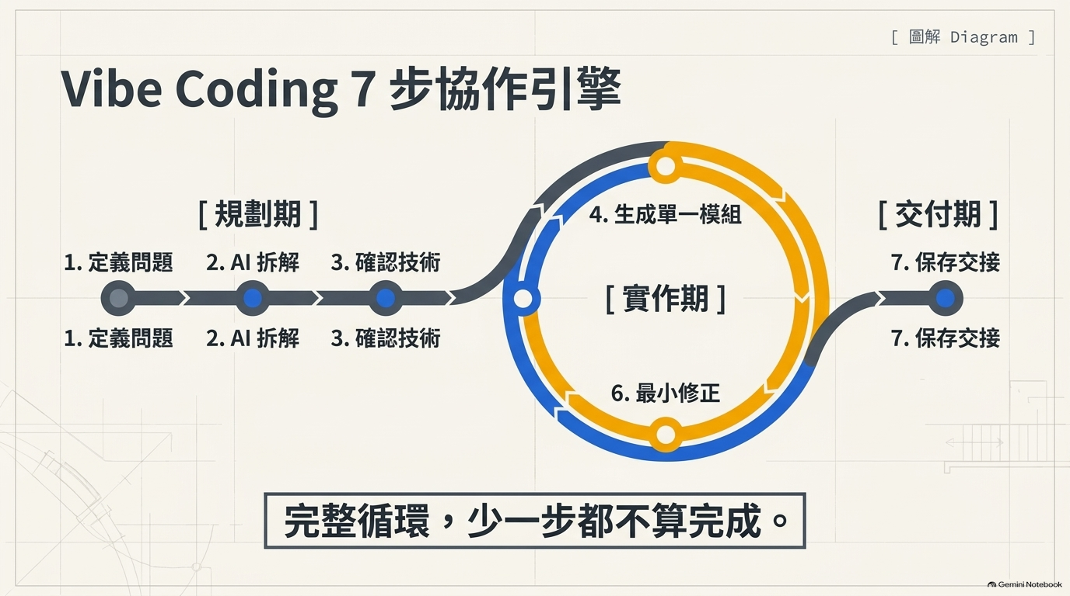

Slide 15
上午課程：AI 專題發想及 VIBE CODING 應用開發
資深前端的高品質 Prompt 六大結構
Prompt 萬用骨架
• 1.【角色】：你是一位 Senior Frontend Engineer
• 2.【背景】：專案名稱與使用者使用情境
• 3.【任務】：本次要建立或修改的具體 UI 元件
• 4.【限制】：指定 React/Vite/Bootstrap，禁止硬編碼
• 5.【輸出】：請先列出修改檔案，再提供程式碼
• 6.【驗收】：列出 375px 不跑版、表單防呆等條件
Notes:
說明具體 Prompt 的結構，教學生擺脫「幫我做一個網站」的模糊問法。

Slide 16
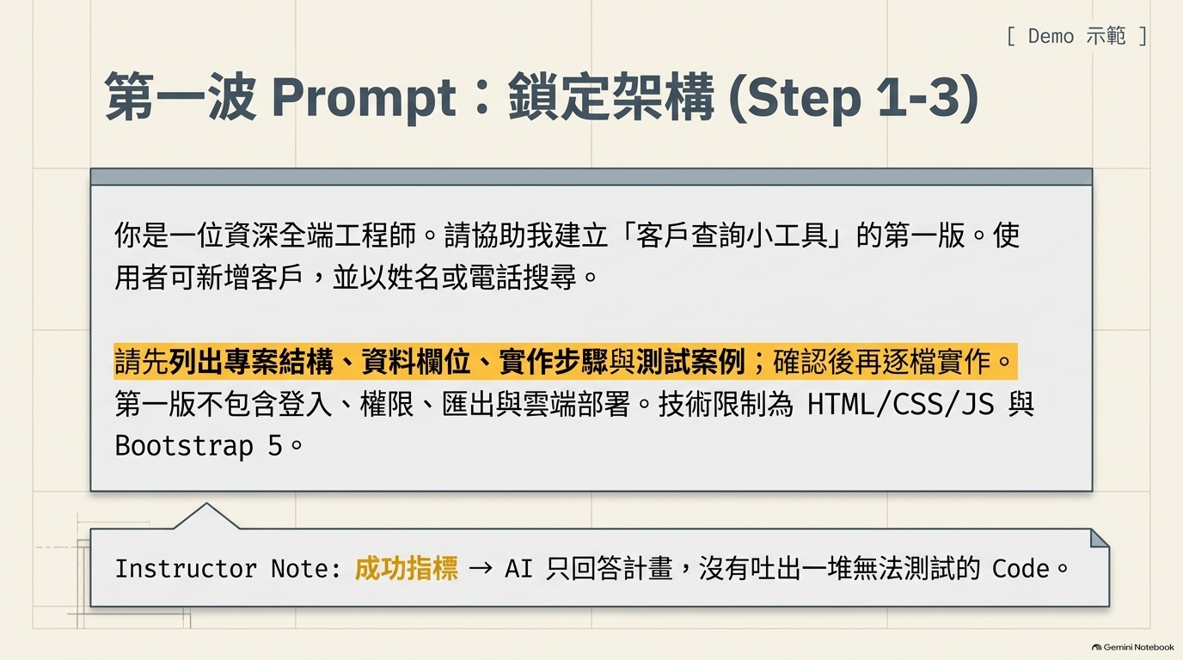

Slide 17
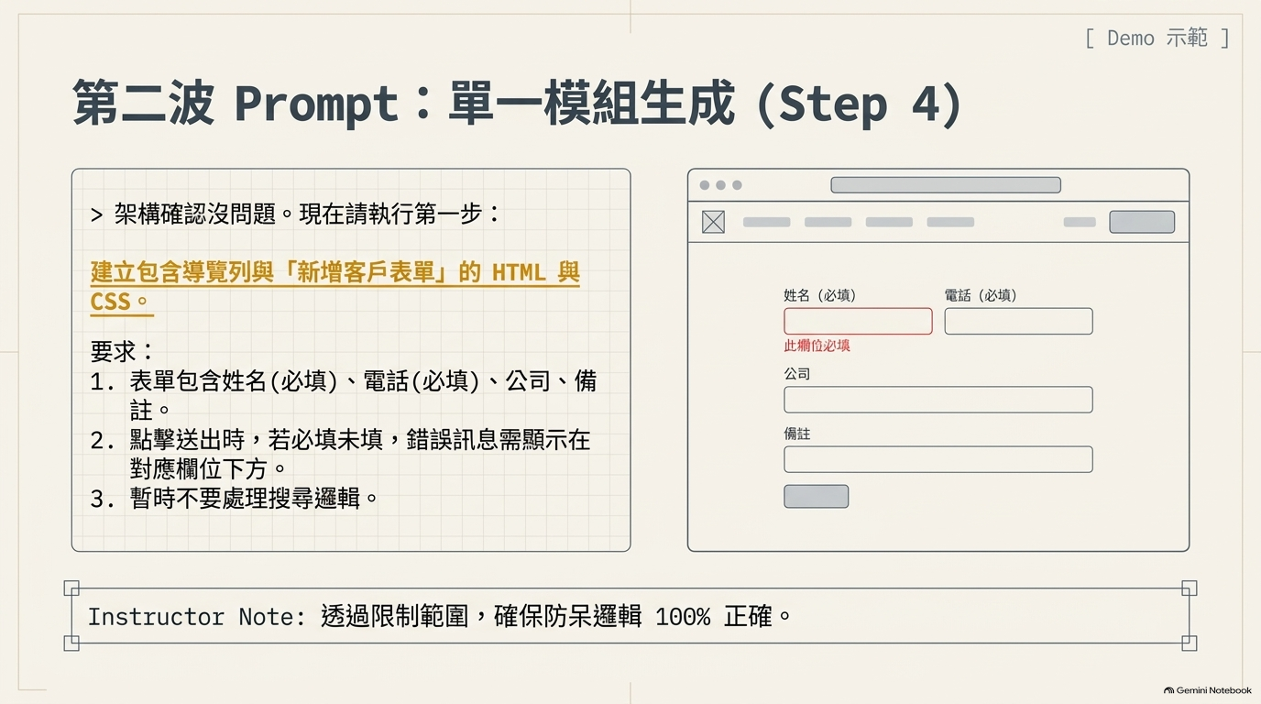

Slide 18
上午課程：AI 專題發想及 VIBE CODING 應用開發
Prompt 對比：模糊指令 vs 可驗收規格
❌ 模糊指令（災難來源）
• 「幫我把網站做漂亮一點，加入搜尋功能。」
• 結果：AI 隨機重寫整個檔案、寫死寬度、絕對定位爆版、既有功能壞掉。
✅ 可驗收規格（精準控制）
• 「請只修改活動類別篩選，保留現有卡片資料與 Bootstrap 5。選『全部』顯示所有，其他顯示對應類別。請先分析原因再最小修改。」
• 結果：程式動態符合預期，舊功能完全保留。
Notes:
透過對比示範，讓學生深刻體會「限制」與「最小修改」的重要性。

Slide 19
上午課程：AI 專題發想及 VIBE CODING 應用開發
資安第一原則：前端 Prompt 的紅線禁區
🚫 絕對不能貼入 Prompt 的內容
• API Key / 雲端服務金鑰 (例如 OpenAI Key)
• 真實使用者個資 (姓名、身分證號、電話、Email)
• 公司內部未公開資料與資料庫密碼
🛡️ 正確替代方案
• 使用假資料 (Mock Data) 或通用占位符
• 環境變數 `.env` 放在本機，不提交雲端
• 在 Prompt 中明確要求：「不可發送資料至伺服器」
Notes:
特別強調資安規範，防止學生在練習時洩漏真實敏感資訊。

Slide 20
上午課程：AI 專題發想及 VIBE CODING 應用開發
課堂實作演練 1：打造第一個 MVP 原型（45 分鐘）
演練題目：台北週末活動推薦網站
• 1. 建立導覽列、Hero 主視覺、四類活動卡片
• 2. 實作類別篩選按鈕（全部/音樂/展覽/市集）
• 3. 實作活動報名表單（含必填欄位驗證）
• 4. 確保在 375px 手機寬度下無橫向捲動
完成自我 CheckList
• □ 四類活動卡片完整顯示
• □ 篩選功能點擊正確連動
• □ 空白送出表單會顯示提示
• □ 手機模擬器不出現爆版捲動
Notes:
發起第一個課堂實作，引導學生在 Google AI Studio 操作。

Slide 21
上午課程：AI 專題發想及 VIBE CODING 應用開發
除錯心法：如何提供「證據」讓 AI 一次修正？
❌ 錯誤問法
• 「點了沒反應，幫我修好。」
• 「畫面怪怪的，怎麼辦？」
✅ 提供四大證據的除錯 Prompt
• 1. 重現步驟：點擊「展覽」按鈕後
• 2. 預期結果：只顯示展覽卡片
• 3. 實際結果：所有卡片都消失
• 4. Console Log / 程式碼段落
• 👉 要求：請先診斷可能根因，再提供最小修正。
Notes:
教學生如何高效除錯，強調提供完整重現步驟與 Console 證據。

Slide 22
上午課程：AI 專題發想及 VIBE CODING 應用開發
同儕交叉測試：換一個人測才算數
作品開發組
• 只說明網站目的與驗收條件
• 不主動提示操作細節與答案
• 記錄同學操作時遇到的卡關點
測試驗收組
• 對照驗收清單逐項真實點擊操作
• 測試極端情境（空白送出、爆長文字）
• 回報具體可觀察到的 Issue 證據
Notes:
帶領同學進行同儕互測，練習真實軟體驗收流程。

Slide 23
上午課程：AI 專題發想及 VIBE CODING 應用開發
成果發表分組專題發想：四題擇一實戰
專題 A：客船智慧查詢與預約網站
• 航線查詢、船班狀態、票價計算與預約表單
專題 B：在地美食地圖與小吃探索平台
• 區域篩選、店家評分、營業狀態與口袋名單
專題 C：校園與社區活動推薦地圖
• 日期地點篩選、活動報名、行事曆加入功能
專題 D： AI 智慧履歷與作品集展示
• 技能標籤、專案作品卡片、聯絡表單防呆
Notes:
介紹成果發表分組題目，讓各組選定主題開始專題發想。

Slide 24
上午課程：AI 專題發想及 VIBE CODING 應用開發
分組題型 A 規格：客船智慧查詢網站
核心需求與 MVP 範圍
• 使用者：規劃離島旅行的遊客（如東港-小琉球、富岡-綠島）
• 核心功能：起終點下拉選擇、出發日期、船班卡片列表
• 關鍵細節：即時開航狀態（正常/開航/停航）、票價試算表單
驗收條件 (Acceptance Criteria)
• 1. 搜尋表單可選擇航線並更新列表中船班
• 2. 手機 375px 寬度卡片自動改為單欄展示
• 3. 送出預約票券時有必填防呆與確認彈窗
Notes:
解析專題 A 的詳細規格與 MVP 驗收條件。

Slide 25
上午課程：AI 專題發想及 VIBE CODING 應用開發
分組題型 B 規格：在地美食地圖與小吃探索
核心需求與 MVP 範圍
• 使用者：尋找在地美食的美食家與觀光客
• 核心功能：夜市/區域標籤篩選、營業中狀態、星級評分
• 關鍵細節：店家詳細資訊 Modal彈窗、收藏口袋名單 (Local)
驗收條件 (Acceptance Criteria)
• 1. 點擊「營業中」標籤可即時過濾店家
• 2. 店家卡片具備 RWD 響應式網格 (Flexbox/Grid)
• 3. 點擊收藏按鈕圖示狀態切換並保留選擇
Notes:
解析專題 B 的詳細規格與 MVP 驗收條件。

Slide 26
上午課程：AI 專題發想及 VIBE CODING 應用開發
分組題型 C 規格：校園與社區活動推薦地圖
核心需求與 MVP 範圍
• 使用者：想參與課外活動或社區講座的學生與居民
• 核心功能：免費/付費分類、活動日期月曆視圖、報名人數進度條
• 關鍵細節：報名表單含人數試算與同意條款驗證
驗收條件 (Acceptance Criteria)
• 1. 活動卡片顯示報名剩餘名額與進度條
• 2. 表單未勾選同意條款時無法送出並提示錯誤
• 3. 375px 手機版無橫向捲動，按鈕符合 Touch Target 44px
Notes:
解析專題 C 的詳細規格與 MVP 驗收條件。

Slide 27
上午課程：AI 專題發想及 VIBE CODING 應用開發
分組題型 D 規格：AI 智慧履歷作品集
核心需求與 MVP 範圍
• 使用者：準備求職或展示個人專案的前端/設計工程師
• 核心功能：個人簡介 Hero、技能分類標籤、專案作品集 Lightbox
• 關鍵細節：互動式經歷 Timeline、聯絡信箱 Form 驗證
驗收條件 (Acceptance Criteria)
• 1. 導覽列具備 Smooth Scroll 錨點滾動效果
• 2. 作品集卡片滑鼠 Hover 有彈性動畫與連結
• 3. 聯絡表單有完整的 Email 格式正則驗證
Notes:
解析專題 D 的詳細規格與 MVP 驗收條件。

Slide 28
上午課程：AI 專題發想及 VIBE CODING 應用開發
分組實務發想 4 步驟
Step 1：選定題目與角色分工
• 選定專題 A/B/C/D 之一
• 分配 PM (需求)、Frontend (UI)、QA (測試)
Step 2：撰寫組內任務卡
• 填寫使用者、核心痛點、3 項 MVP 功能與驗收條件
Step 3：使用 AI Studio 產出初版
• 貼入結構化 Prompt，生成第一版 HTML/CSS/JS/React 程式碼
Step 4：打包 ZIP 備用
• 匯出第一版程式碼，準備下午進行 Git/GitHub 雲端部署
Notes:
指示分組發想步驟，引導各組完成第一版專題產出。

Slide 29
上午課程：AI 專題發想及 VIBE CODING 應用開發
上午課程總結：成為能控制 AI 的現代工程師
帶走四大關鍵能力
• 1.【做小】：先定義 MVP，不贪多一口吃成胖子
• 2.【精準】：用 6 段式 Prompt 規範限制與驗收
• 3.【修小】：一次只改一件事，提供重現證據
• 4.【驗收】：換人測試，對照真實條件驗收
Notes:
總結上午關鍵心法，預告下午將學習 Git、GitHub 與 Vercel 上線。

Slide 30
上午課程：AI 專題發想及 VIBE CODING 應用開發
下午預告：將本機作品推向全世界
下午三節課主題：Git 協作及成果發表
• 學會 Git 版本控制（告別檔案名稱加『最終版_絕對不改』）
• 將專案推送到 GitHub 雲端託管倉庫
• 使用 Vercel 一鍵完成雲端部署取得公開網址
• 完成小組成果發表（展示網址、AI 協作心得與除錯經驗）
Notes:
承上啟下，引導學生準備午休並期待下午的部署與發表。

